Slide 1
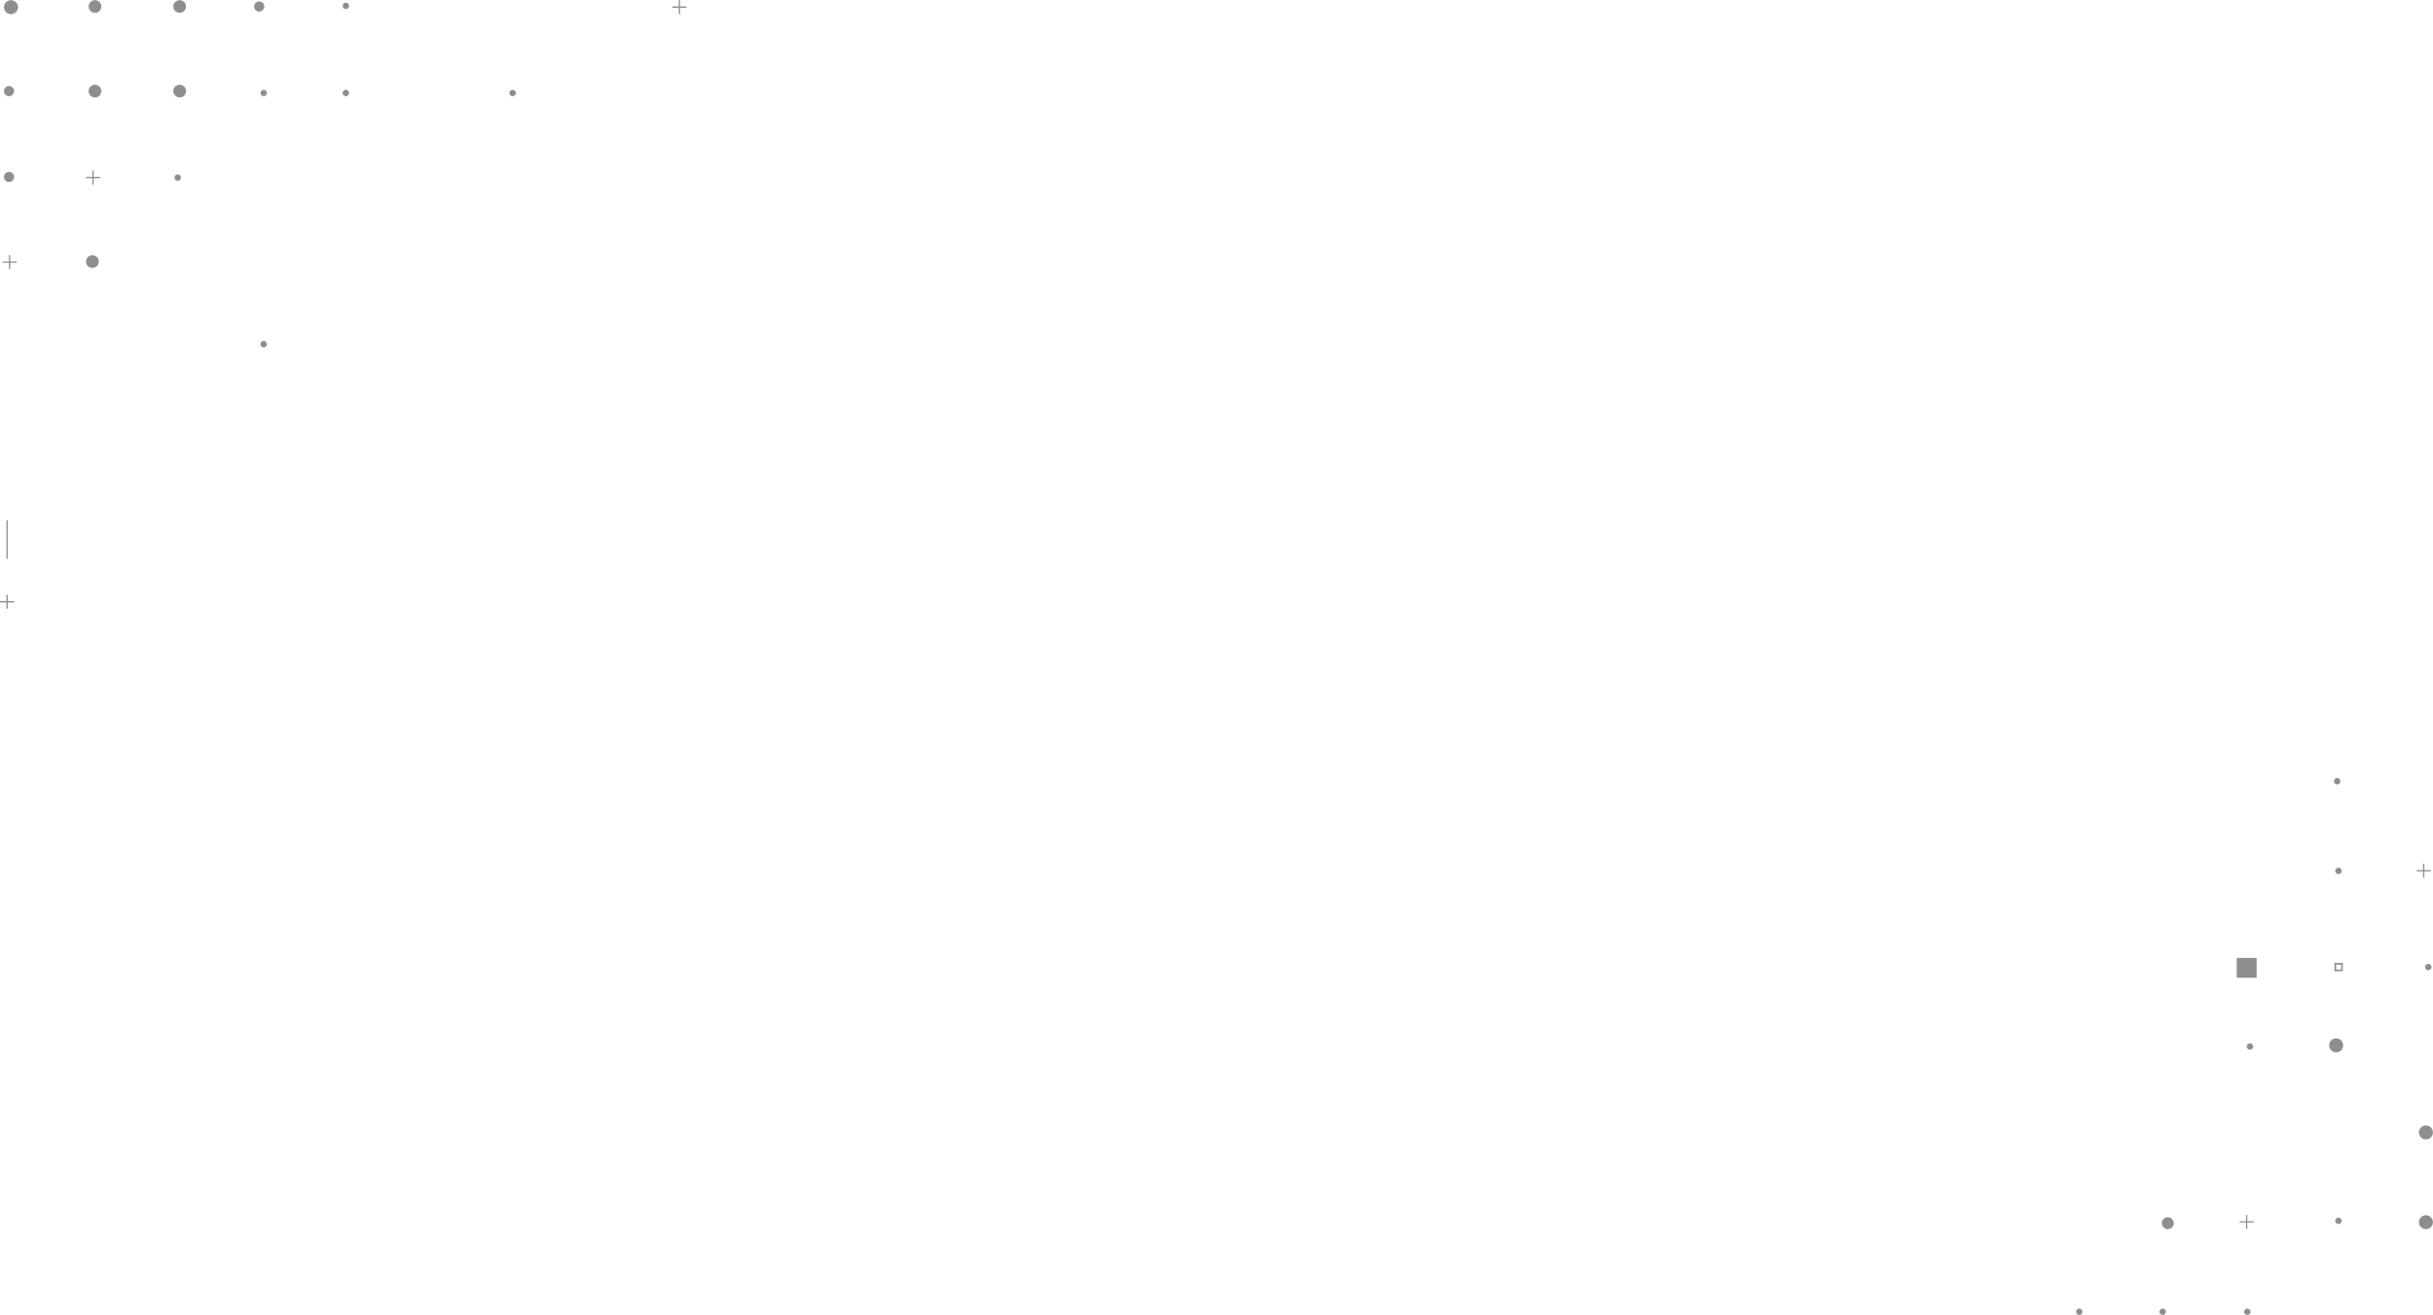


Slide 2
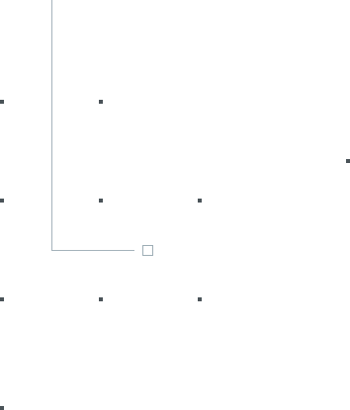
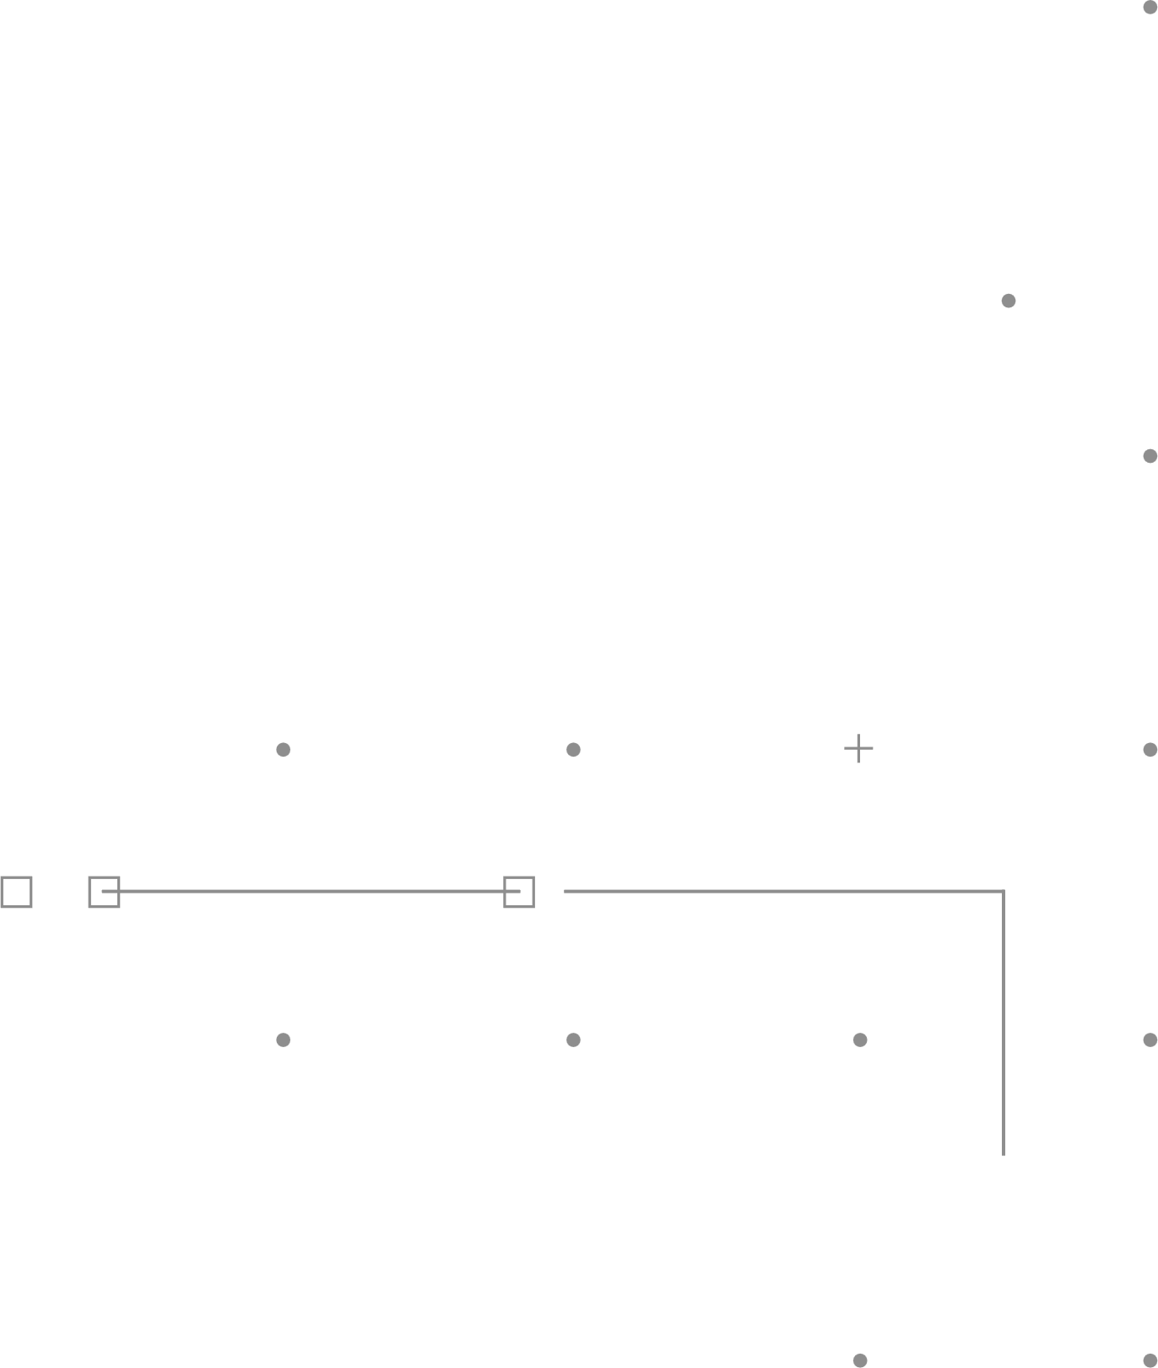
Desenvolvimento de software com C#
Conectando com o banco de dados

Slide 3
Agenda
Qual a importância dos bancos de dados?
SQLite: uma opção simples para iniciantes
ADO.NET: fundamentos para conectar-se a dados
DDL e DML: comandos para criação e manipulação de dados
Aplicação prática: desenvolvimento de um Sistema Acadêmico
Notes:
Deixar o e-mail do professor alinhado com o final do texto.

Slide 4
Por que Bancos de Dados?
Arquivos
Arquivos são difíceis de trabalhar
É difícil buscar informações específicas
Não há controle de integridade
Problemas de concorrência
Banco de dados
São eficientes
Garantem integridade referencial
Controle de acesso
Notes:
Deixar o e-mail do professor alinhado com o final do texto.

Slide 5
Qual banco de dados usar?
Diversos tipos de bancos de dados
Relacionais
Não relacionais
Grafos
Vetoriais
​​
Notes:
Deixar o e-mail do professor alinhado com o final do texto.

Slide 6
SQLite
Banco de dados simples e poderoso
Um só arquivo
Não requer servidor ou configurações complexas
Basta instalar o pacote System.Data.SQLite
Notes:
Deixar o e-mail do professor alinhado com o final do texto.

Slide 7
ADO.NET - A Base das Conexões
É a API nativa do .net para banco de dados
Possui classes que se comunicam com o banco:
SqliteConnection
SqliteCommand SqliteDataReader
ConnectionString"Data Source=sistema_academico.db"
Notes:
Deixar o e-mail do professor alinhado com o final do texto.

Slide 8
DDL - Data Definition Language
É a linguagem utilizada para definir o banco de dados
Criar, modificar e excluir objetos no banco de dados
Create table, alter table, drop table, truncate table
Notes:
Deixar o e-mail do professor alinhado com o final do texto.

Slide 9
DML - Data Manipulation Language
É a linguagem utilizada para manipular os dados
Insert, update, delete Select
Notes:
Deixar o e-mail do professor alinhado com o final do texto.

Slide 10
Exercício
https://github.com/macintoxic/FIAP/

Slide 11

DÚVIDAS?
“A dúvida é o princípio
da sabedoria.”
Aristóteles

Slide 12
OBRIGADO
Copyright © 2022 | Professor Allen Fernando
Todos os direitos reservados. Reprodução ou divulgação total ou parcial deste documento, é expressamente proibido sem consentimento formal, por escrito, do professor/autor.

